Slide 1
ACUERDOS PARA EL BUEN FUNCIONAMIENTO DE LA SESIÓN
Puntualidad
Cumplimiento de la agenda
Escucha y participación activa
Buen uso del tiempo al participar
Respeto
Dedicación plena al trabajo
Celular discreto, evitar distracciones o demás situaciones que puedan alterar el orden del Taller.

Slide 2
Protocolo I-2-2-B Análisis y Gestión de Aula

Slide 3
Contexto de la STS
Cinco encuentros de formación de de tutores a lo largo del año…
Temáticas de Trabajo Situado – Año 1
Ciclos | Temáticas de las Sesiones de Trabajo Situado
1 | Presentación PTA Actividad Vivencial EGRA & EGMA Uso de materiales Trabajo cooperativo y uso del tiempo
2 | Evaluación para el aprendizaje. Análisis de aprendizajes. Análisis de gestión del aula. Uso de material.
3 | Uso de material. Evaluación para el aprendizaje.
4 | Evaluación para el aprendizaje. Análisis de aprendizajes. Análisis de gestión del aula.

Slide 4
Cada ciclo inicia con el Encuentro de Formadores, sigue con el Encuentro de Tutores y contiene dos acompañamientos.
Ciclo 1
Encuentro de Tutores
Ciclo 2
Ciclo 3
Encuentro de Formadores
Encuentro de Tutores
Encuentro de Formadores
Encuentro de Tutores
Encuentro de Formadores
Acomp 1.1
Acomp 1.2
Acomp 2.1
Acomp 2.2
Acomp 3.1
Acomp 3.2

Slide 5
Ciclo 1 y acompañamientos 1.1 y 1.2
Ciclo I
Acompañamiento 1-1
1-1-A. Sesión de Trabajo Situado
Taller Vivencial Rdp
1-1-C. Sesión de Trabajo Situado
Utilización de Materiales
Acompañamiento 1-2
Observación en Aula
1-1-B. Sesión de Trabajo Situado
Aprendiendo lo Básico con EGMA y EGRA
Caracterización de Establecimiento Educativo
1-2-A. Sesión de Trabajo Situado
Uso y Análisis de EGMA y EGRA
1-2-B. Sesión de Trabajo Situado
Gestión de Aula

Slide 6
Ciclo 2 y el acompañamiento 2.1 y 2.2
Ciclo II
Acompañamiento 2-1
2-1-A. Sesión de Trabajo Situado
Evaluación Formativa Aplicada a Matemáticas
Acompañamiento 2-2
Observación en Aula
2-1-B. Sesión de Trabajo Situado
Evaluación Formativa Aplicada a Lenguaje
Observación en Aula
2-2-A. Sesión de Trabajo Situado
Análisis de los Aprendizajes
2-2-B. Sesión de Trabajo Situado
Análisis y Gestión de Aula

Slide 7
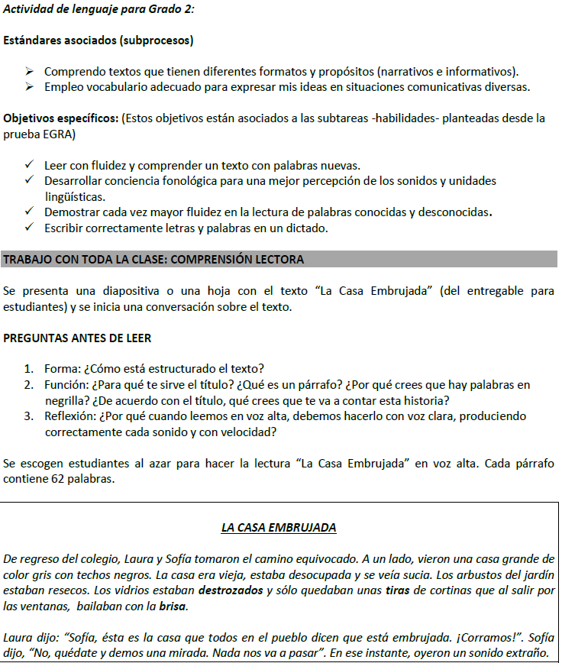
Protocolo I-2-1-B Evaluación formativa aplicada a Lenguaje

Slide 8
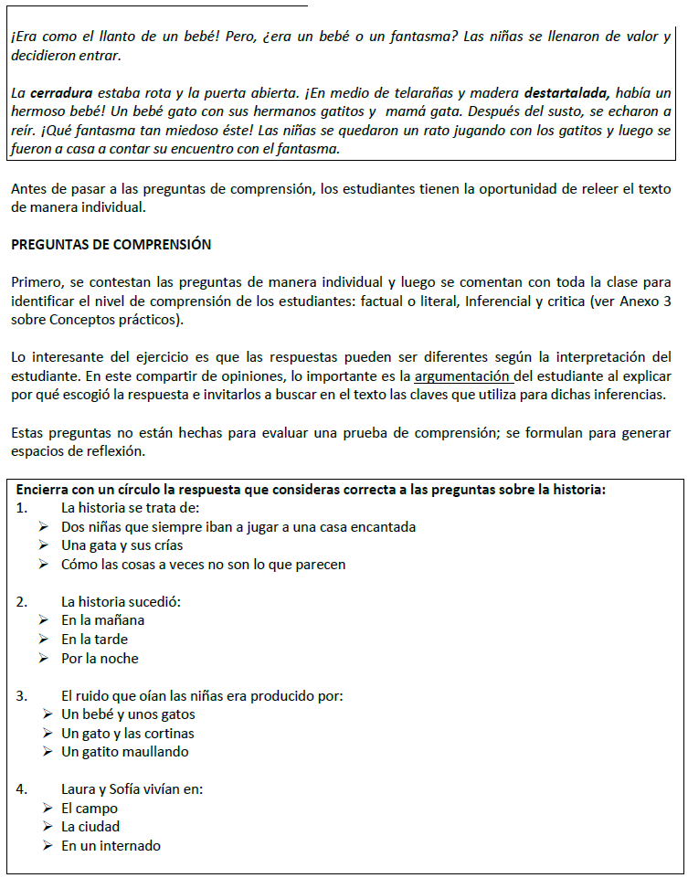

Slide 9
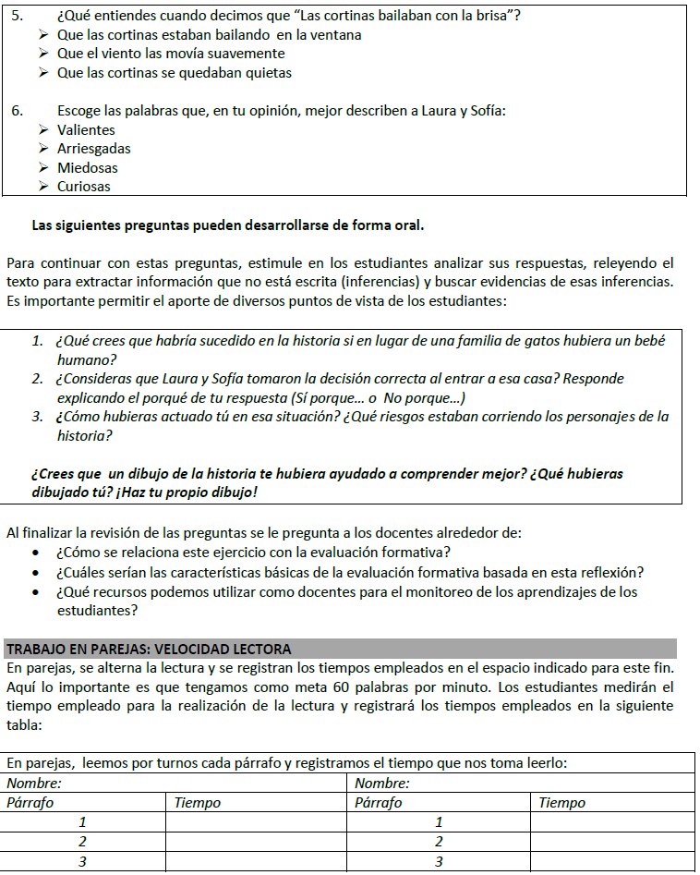

Slide 10
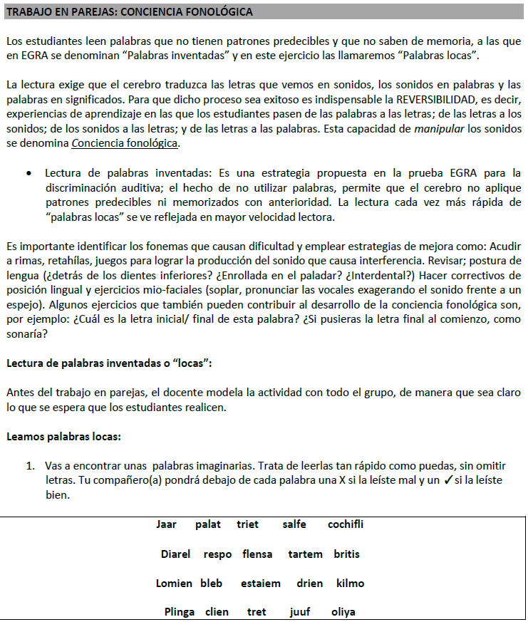

Slide 11
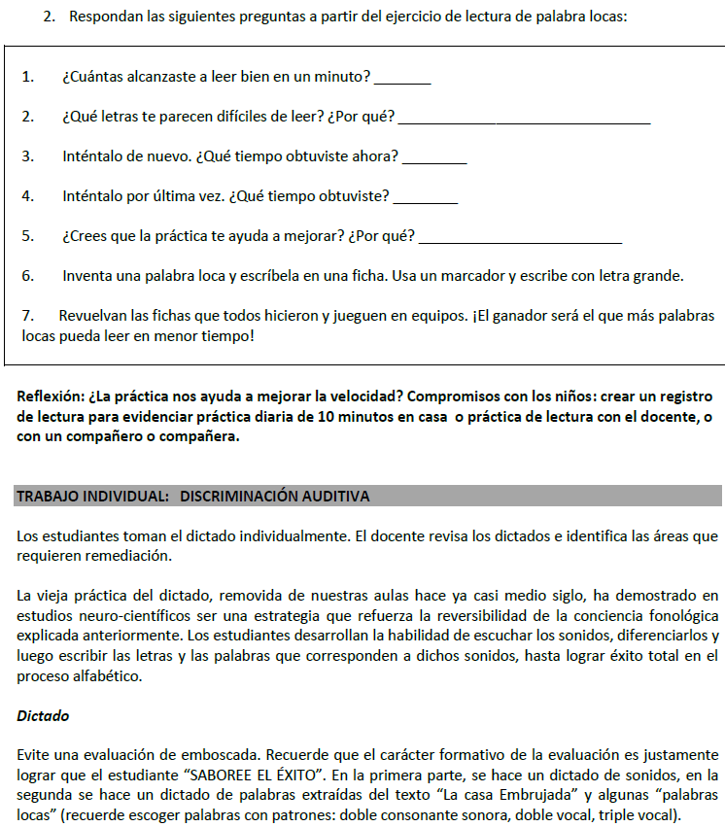

Slide 12
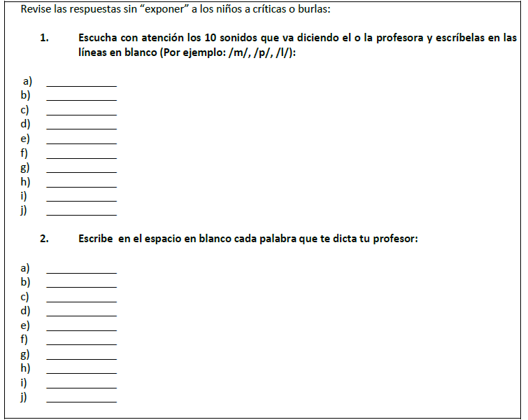

Slide 13
Sesión de Trabajo Situado
I-2-2-B – Gestión de Aula

Slide 14
Objetivo General
Formar a los docentes en identificar las carácterísticas de gestión de aula en la que usa efectivamente el tiempo y promueve el aprendizaje cooperativo entre sus estudiantes.

Slide 15
Objetivos Específicos
Favorecer la apropiación por parte de los docentes, de algunos elementos conceptuales de la gestión efectiva de tiempo en el aula y trabajo cooperativo
Simular una clase basada en una gestión de aula centrada en el aprendizaje de los estudiantes
Definir las características básicas de una gestión de aula efectiva.

Slide 16
¿Qué pasó…?
En el protocolo I-1-2-B ?

Slide 17
Hallazgos encontrados (Tarea)
¿Qué estrategias se implementaron con éxito?¿Cuáles no? ¿Por qué?
¿Qué retos,acciones o tareas asumió para cumplir con las estrategias de mejoramiento de su gestión de aula?
¿Qué acciones adicionales propone para que las estrategias de mejoramiento de su gestión de aula, tenga mayor impacto?

Slide 18
Hallazgos encontrados (Tarea)
Cumplimiento de Estrategias | Incumplimiento de Estrategias
Respeto por los tiempos definidos en la planeación.
El maestro no motivó la participación de los estudiantes.

Slide 19
Observación de Aula Centrada en …
Organización y Gestión
Evaluación para el Aprendizaje
Desarrollo de la Clase

Slide 20
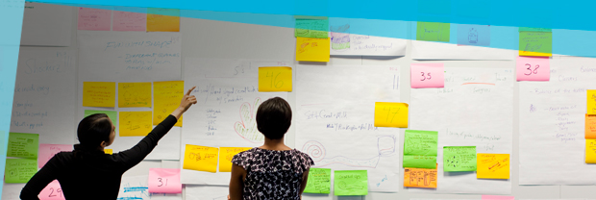
1. Organización y Gestión

Slide 21
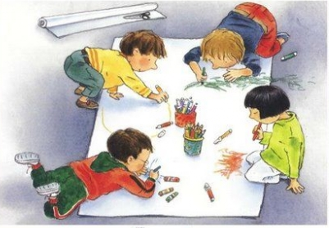
Organización y Gestión
Los estudiantes trabajan con diferentes tipos de organización en clase (gran grupo, pequeño grupo, individual)
Casi Nunca
Se Presenta Poco
A Veces se presenta
Se presenta Mucho
Casi Siempre

Slide 22
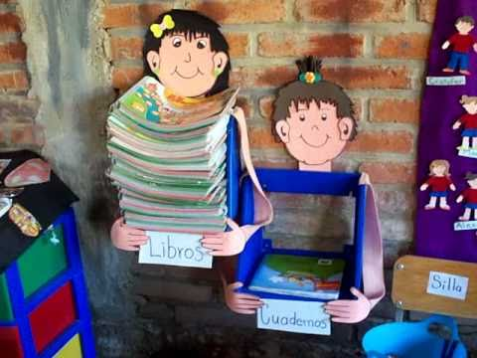
Organización y Gestión
Los estudiantes encuentran el material educativo preparado al inicio de la sesión
Casi Nunca
Se Presenta Poco
A Veces se presenta
Se presenta Mucho
Casi Siempre

Slide 23
Organización y Gestión
Los estudiantes se organizan para el desarrollo de la actividad teniendo en cuenta las orientaciones del docente.
Casi Nunca
Se Presenta Poco
A Veces se presenta
Se presenta Mucho
Casi Siempre

Slide 24
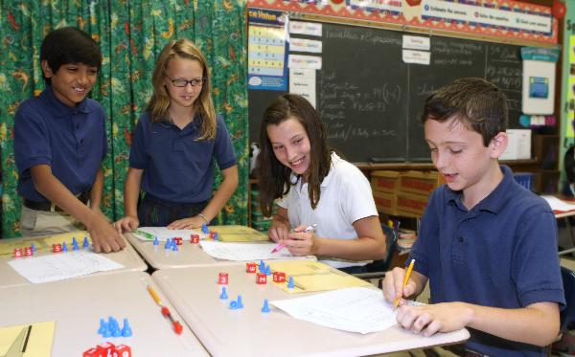
Organización y Gestión
Los estudiantes utilizan diferentes materiales como estrategia para el logro de los objetivos de la actividad (libros, juegos, cartas y otros materiales de manipulación).
Casi Nunca
Se Presenta Poco
A Veces se presenta
Se presenta Mucho
Casi Siempre

Slide 25
Organización y Gestión
Los estudiantes mantienen un comportamiento acorde a las normas del aula, para lograr el desarrollo armónico de la clase centrado en actividades de aprendizaje
Casi Nunca
Se Presenta Poco
A Veces se presenta
Se presenta Mucho
Casi Siempre

Slide 26
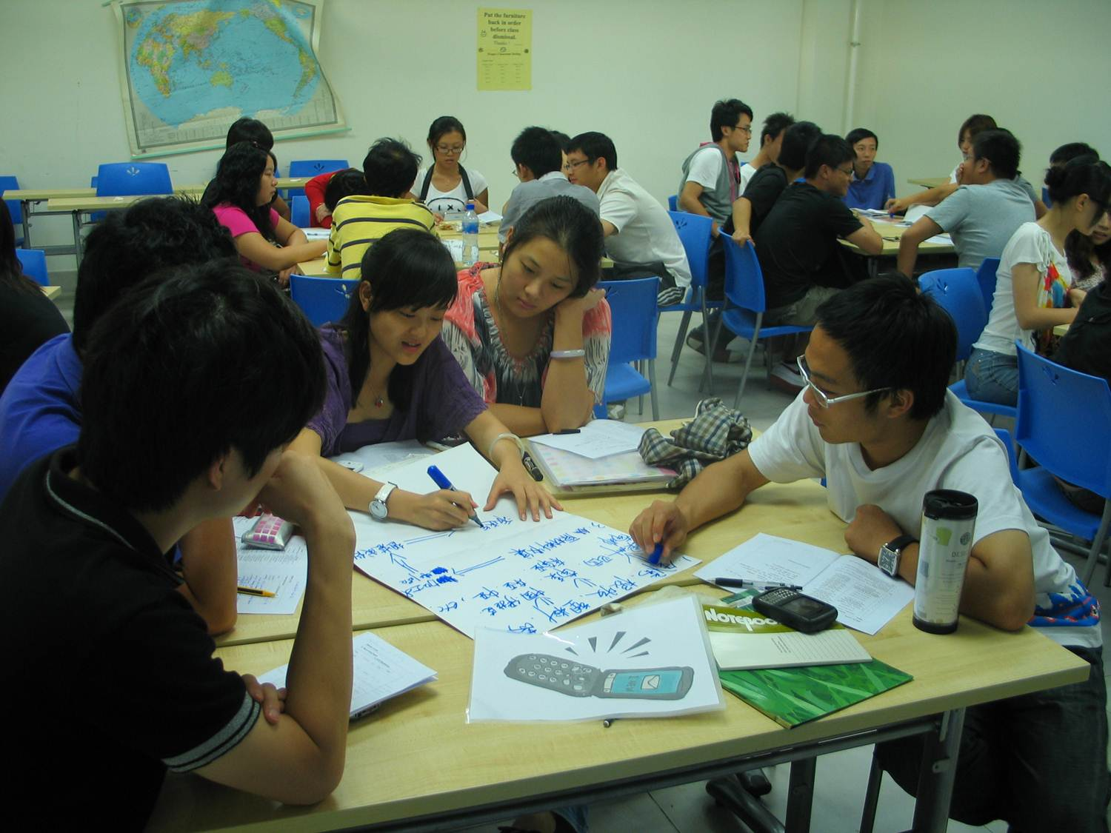
Organización y Gestión
Los estudiantes se organizan en grupos de trabajo cooperativo con roles claramente definidos, con el fin de realizar actividades de aprendizaje, y contribuir a la gestión del aula
Casi Nunca
Se Presenta Poco
A Veces se presenta
Se presenta Mucho
Casi Siempre

Slide 27
Organización y Gestión
Más de 20 Minutos
De 15 a 20 Minutos
De 10 a 15 Minutos
De 5 a 10 Minutos
Menos de 5 Minutos
Total de minutos en que los estudiantes NO tuvieron una actividad de aprendizaje asignada relacionada con el área de la clase (matemáticas o lenguaje) y en consecuencia se dedicaron a otras actividades como charlar, jugar entre ellos, leer documentos que no corresponden, chatear, o a realizar actividades orientadas por el docente que no tiene relación directa con las áreas involucradas (organizar el salón, actividades lúdicas, religiosas...)

Slide 28
Organización y Gestión
ORGANIZACIÓN Y GESTIÓN | Casi nunca se presenta | Se presenta poco | A veces se presenta | a veces no se presenta | Casi siempre se presenta
Los estudiantes trabajan con diferentes tipos de organización en clase (gran grupo, pequeño grupo, individual) | 1 | 4 | 7 | 6 | 4
Los estudiantes encuentran el material educativo preparado al inicio de la sesión | 0 | 0 | 0 | 0 | 10
Los estudiantes participan en la distribución y organización del material educativo | 0 | 2 | 5 | 3 | 0
Los estudiantes se organizan para el desarrollo de la actividad teniendo en cuenta las orientaciones del docente. | 0 | 3 | 1 | 3 | 1
Los estudiantes utilizan diferentes materiales como estrategia para el logro de los objetivos de la actividad (libros, juegos, cartas y otros materiales de manipulación) | 2 | 3 | 4 | 0 | 1
Los estudiantes mantienen un comportamiento acorde a las normas del aula, para lograr el desarrollo armónico de la clase centrado en actividades de aprendizaje | 3 | 3 | 4 | 0 | 0
Los estudiantes se organizan en grupos de trabajo cooperativo con roles claramente definidos, con el fin de realizar actividades de aprendizaje, y contribuir a la gestión del aula | 1 | 4 | 4 | 1 | 0
Total de minutos en que los estudiantes NO tuvieron una actividad de aprendizaje asignada relacionada con el área de la clase (matemáticas o lenguaje) y se dedicaron a otras | 18 minutos

Slide 29
Organización y Gestión

Slide 30
2. Evaluación para El Aprendizaje

Slide 31
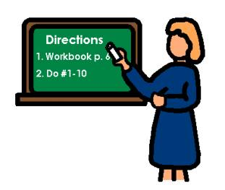
Evaluación para El Aprendizaje
Los estudiantes reciben orientación oportuna, individual o grupal, relacionada con las dificultades que presentan en el desarrollo de la actividad y en logro de los aprendizajes esperados.
Casi Nunca
Se Presenta Poco
A Veces se presenta
Se presenta Mucho
Casi Siempre

Slide 32
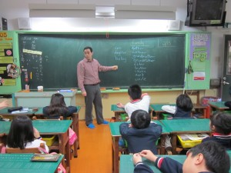
Evaluación para El Aprendizaje
Los estudiantes reciben orientaciones de cómo mejorar lo que se está realizando sin darle la solución
Casi Nunca
Se Presenta Poco
A Veces se presenta
Se presenta Mucho
Casi Siempre

Slide 33
Evaluación para El Aprendizaje
Los estudiantes reciben realimentación con notas o símbolos como caras felices y tristes
Casi Nunca
Se Presenta Poco
A Veces se presenta
Se presenta Mucho
Casi Siempre

Slide 34
Evaluación para El Aprendizaje
Los estudiantes reciben realimentación de si lo que hizo está bien o mal
Casi Nunca
Se Presenta Poco
A Veces se presenta
Se presenta Mucho
Casi Siempre

Slide 35
Evaluación para El Aprendizaje
EVALUACIÓN PARA EL APRENDIZAJE | Casi nunca | Se presenta poco | A veces | Se presenta mucho | Casi siempre
Los estudiantes reciben orientación oportuna, individual o grupal, relacionada con las dificultades que presentan en el desarrollo de la actividad y en logro de los aprendizajes esperados. | 1 | 4 | 5 | 0 | 0
Los estudiantes reciben orientaciones de cómo mejorar lo que se está realizando sin darle la solución | 2 | 1 | 3 | 4 | 2
Los estudiantes reciben realimentación con notas o símbolos como caras felices y tristes | 0 | 1 | 4 | 1 | 4
Los estudiantes reciben realimentación de si lo que hizo está bien o mal | 0 | 2 | 1 | 1 | 6

Slide 36
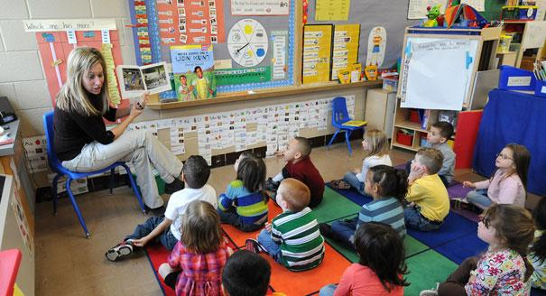
3. Desarrollo de la Clase

Slide 37
Desarrollo de la Clase
Los estudiantes son informados sobre el objetivo de la clase, el cual les permite comprender qué se hará y para qué en el marco de aprendizajes de largo plazo
Casi Nunca
Se Presenta Poco
A Veces se presenta
Se presenta Mucho
Casi Siempre

Slide 38
Desarrollo de la Clase
Los estudiantes contribuyen a recordar qué se hizo en las clases anteriores y en qué van en sus aprendizajes
Casi Nunca
Se Presenta Poco
A Veces se presenta
Se presenta Mucho
Casi Siempre

Slide 39
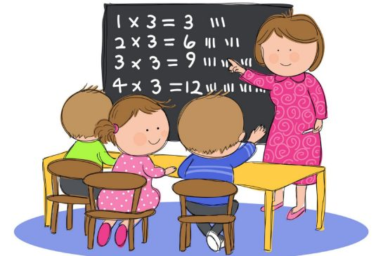
Desarrollo de la Clase
Los estudiantes conectan el objetivo de la clase con lo que han aprendido hasta ahora y con necesidades nuevas de aprendizaje
Casi Nunca
Se Presenta Poco
A Veces se presenta
Se presenta Mucho
Casi Siempre

Slide 40
Desarrollo de la Clase
Los estudiantes desarrollan la actividad, realizando preguntas que denotan interés en la misma
Casi Nunca
Se Presenta Poco
A Veces se presenta
Se presenta Mucho
Casi Siempre

Slide 41
Desarrollo de la Clase
Los estudiantes participan activamente en la mayor parte de la clase tanto individual como colectivamente
Casi Nunca
Se Presenta Poco
A Veces se presenta
Se presenta Mucho
Casi Siempre

Slide 42
Desarrollo de la Clase
Los estudiantes contribuyen al resumen sobre lo que se aprendió en la clase.
Casi Nunca
Se Presenta Poco
A Veces se presenta
Se presenta Mucho
Casi Siempre

Slide 43
Desarrollo de la Clase
Algunos estudiantes permanecen marginados y desconectados de las actividades
Casi Nunca
Se Presenta Poco
A Veces se presenta
Se presenta Mucho
Casi Siempre

Slide 44
Desarrollo de la Clase
Los estudiantes tienen tareas asignadas buscando involucrar a las familias en el proceso de aprendizaje, diseñadas para ese propósito y no como continuación de actividades que no se alcanzaron a realizar en clase.
Casi Nunca
Se Presenta Poco
A Veces se presenta
Se presenta Mucho
Casi Siempre

Slide 45
Desarrollo de la Clase
Los estudiantes tienen tareas asignadas buscando involucrar a las familias en el proceso de aprendizaje, diseñadas para ese propósito y no como continuación de actividades que no se alcanzaron a realizar en clase.
Casi Nunca
Se Presenta Poco
A Veces se presenta
Se presenta Mucho
Casi Siempre

Slide 46
Resumen

Slide 47
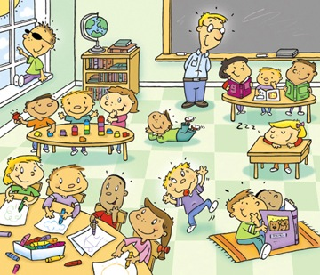
Ahora sigue tu turno…
Vamos a simular una clase…

Slide 48
Los Pictogramas

Slide 49
Objetivos
Trabajar en equipo de manera cooperativa.
Comprender la utilidad de un pictograma para la comunicación humana.
Diseñar un pictograma que responda a una necesidad específica.

Slide 50
Objetivos
Trabajar en equipo de manera cooperativa.
Comprender la utilidad de un pictograma para la comunicación humana.
Diseñar un pictograma que responda a una necesidad específica.

Slide 51
¿Qué es…
Pictograma

Slide 52
¿Qué sabemos de los Pictogramas?
¿Qué sabemos acerca de los pictogramas y por qué crees que se llaman así?
¿Cuáles conocen? ¿Para qué sirven? ¿Qué indican?
¿Cuáles son las diferencias más notables entre unos y otros?
¿Hay unas cualidades que permitan identificar lo común de las formas, función y estructura de estos diseños?
¿Hay algún pictograma que no tenga alguna de esas cualidades que definieron antes?
¿Son representaciones sencillas y simplificadas? ¿O más bien son dibujos detallados?

Slide 53
Observemos las Siguientes Figuras

Slide 54
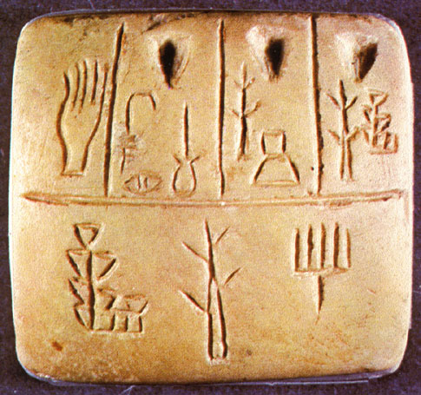
Pictogramas

Slide 55
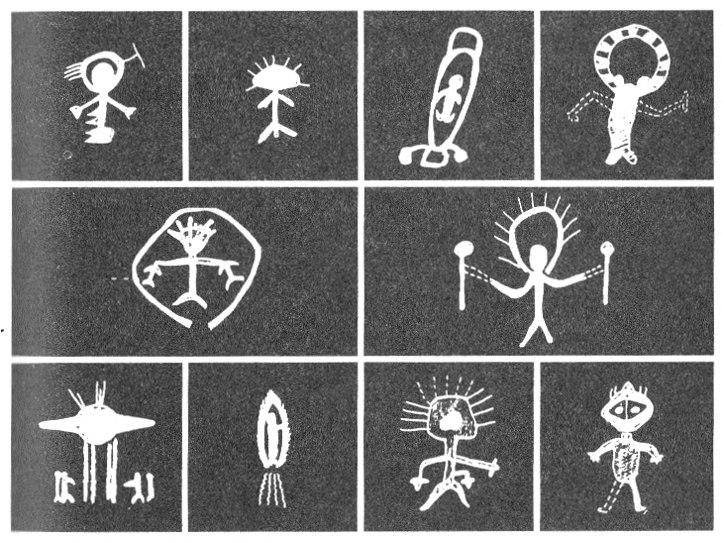
Pictogramas

Slide 56
Pictogramas

Slide 57
Pictogramas

Slide 58
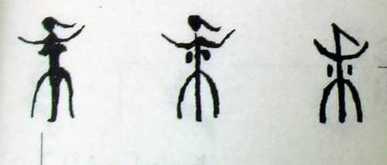
Pictogramas

Slide 59
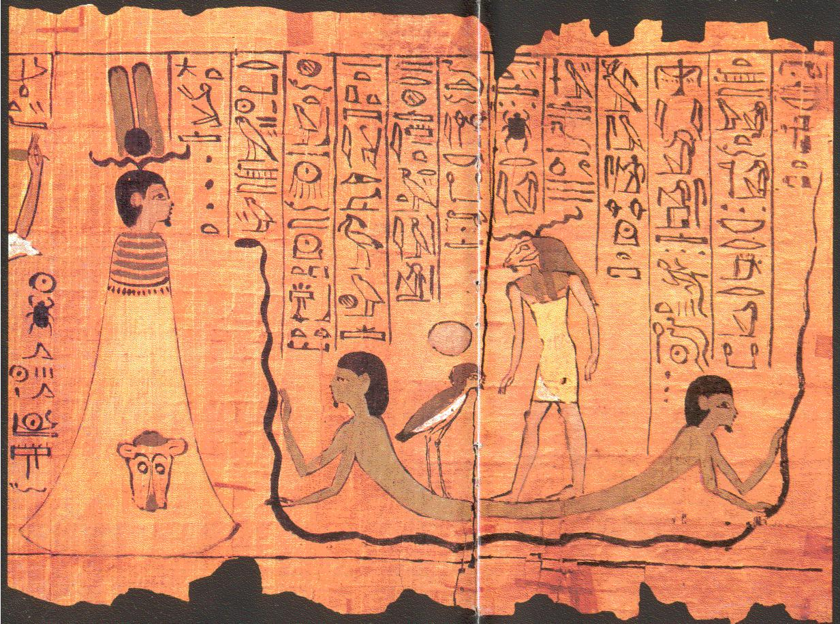
Pictogramas

Slide 60
Los Pictogramas

Slide 61
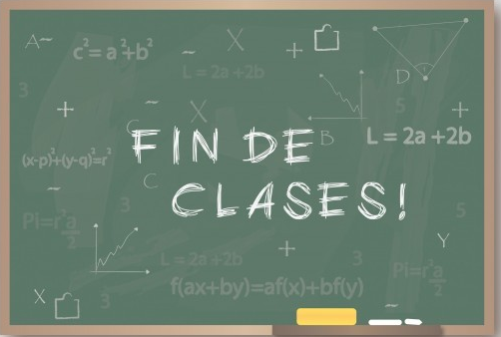
Una Pausa …

Slide 62
Reflexión…

Slide 63
Lecciones Aprendidas…
Identifiqué el cumplimiento de los objetivos planteados para el desarrollo de la clase.
Estos objetivos son los planteados para la clase.
¿El tiempo de clase se utilizó en actividades que potenciaron el aprendizaje de los estudiantes?.
¿La organización de la clase promovió el trabajo cooperativo en los estudiantes?.
¿El docente incentivó a través de preguntas la participación continua de los estudiantes?.

Slide 64
Lecciones Aprendidas…
Aspectosde una buena Gestión de Aula definidos anteriormente por la CDA y cumplidos en el desarrollo de la simulación | Otros aspectos no definidos inicialmente y que surgen del conversatorio
Ambiente organizado de trabajo
Establece normas de convivencia en el aula.

Slide 65
Para Terminar…

Slide 66
¿Alcanzamos nuestra meta hoy?

Slide 67
¿Alcanzamos nuestra meta hoy?

Slide 68
Objetivos Específicos
Favorecer la apropiación por parte de los docentes, de algunos elementos conceptuales de la gestión efectiva de tiempo en el aula y trabajo cooperativo
Simular una clase basada en una gestión de aula centrada en el aprendizaje de los estudiantes
Definir las características básicas de una gestión de aula efectiva.

Slide 69
Objetivos Específicos..
En relación a los objetivos planteados considero que mi aprendizaje en la actividad de hoy fue:
Escaso
Aprendí un Poco
Aprendí Algo
Aprendí Mucho
Aprendí Todo Lo Planteado

Slide 70
Objetivo General
Formar a los docentes en identificar las carácterísticas de gestión de aula en la que usa efectivamente el tiempo y promueve el aprendizaje cooperativo entre sus estudiantes.

Slide 71
Objetivos General...
En relación a los objetivos planeado para hoy considero que mi aprendizaje de hoy fue:

Slide 72
Para irnos..

Slide 73
¿Preguntas?

